Slide 1
Пешком по берегу байкала.
Муниципальное бюджетное общеобразовательное учреждение "Средняя общеобразовательная школа №18" муниципального образования города Братска
Проект подготовил
ученик 9б класса 18 школы
бабичев михаил

Slide 2
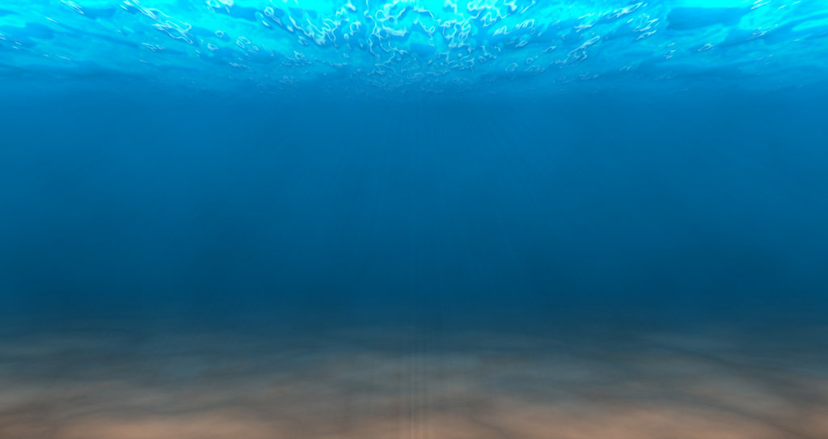
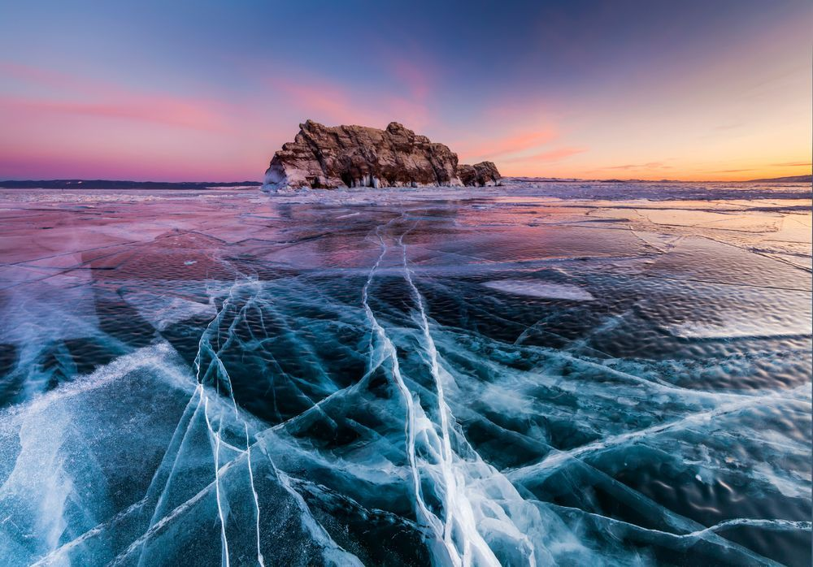
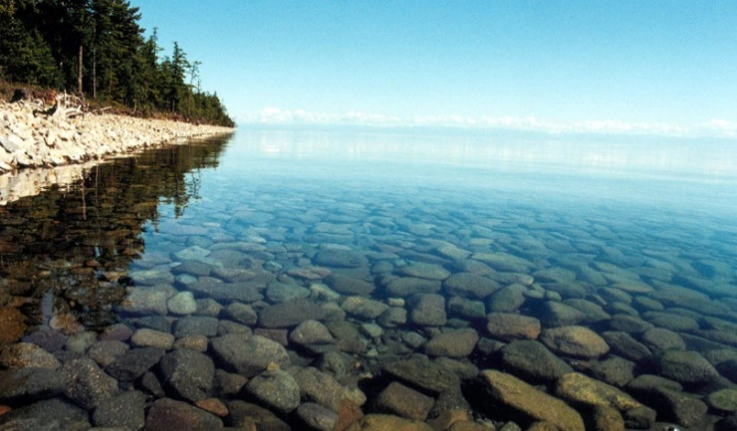
Байкал – Жемчужина Сибири!
Байкал. Удивительной красоты озеро, уникальное творение природы, кристально чистая вода… Наверное каждый человек в большей или меньшей степени наслышан о самом глубоком озере на нашей планете. Чистая, прозрачная байкальская вода, насыщенная кислородом, издавна считается целебной. Благодаря деятельности живых микроорганизмов, обитающих в ней, вода слабо минерализована (практически дистиллирована), что объясняет ее кристальную прозрачность. Весной прозрачность воды достигает 40 метров! Байкал является хранилищем 20% мировых и 90% российских запасов пресной воды. Для сравнения – это больше, чем запасы воды в пяти Великих американских озерах вместе взятых! Экосистема Байкала дает порядка 60 км³ чистой воды в год. Уникальность и красота Байкала с каждым годом привлекает все большее число туристов, в том числе иностранных. Этому также способствует развивающаяся инфраструктура.

Slide 3
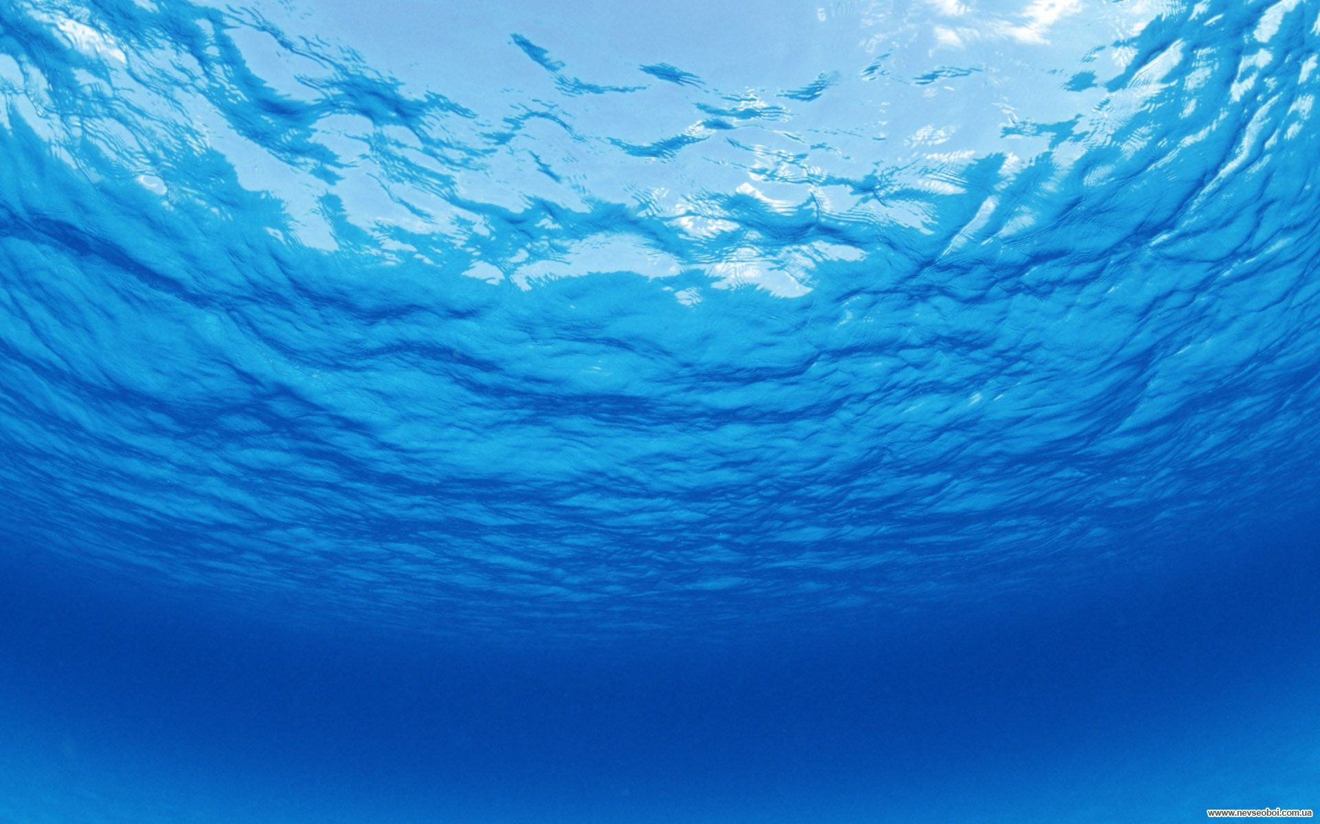
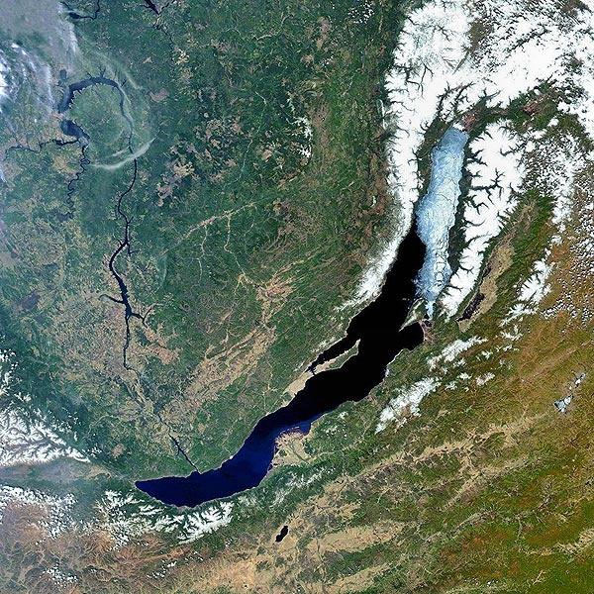
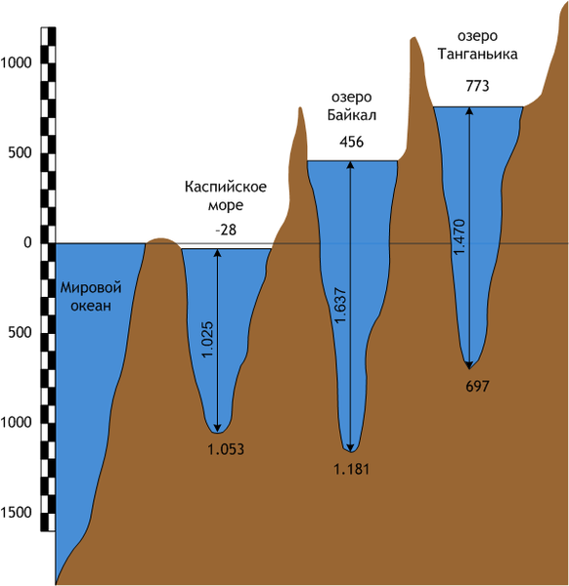
Байкал находится в центре Азиатского континента, на границе Иркутской области и Республики Бурятия в Российской Федерации. Озеро протянулось с северо-востока на юго-запад на 620 км в виде гигантского полумесяца. Ширина Байкала колеблется в пределах от 24 до 79 км. Дно Байкала на 1181 метр ниже уровня Мирового океана, а зеркало его вод — на 456 метров выше.
Байкал — самое глубокое озеро на Земле.
Современное значение максимальной глубины озера — 1642 м.
Средняя глубина озера— 744,4 м. Площадь водной поверхности Байкала — 31 722 км².
Длина береговой линии — 2100 км.
Запас воды в Байкале — 23 615,39 км³

Slide 4
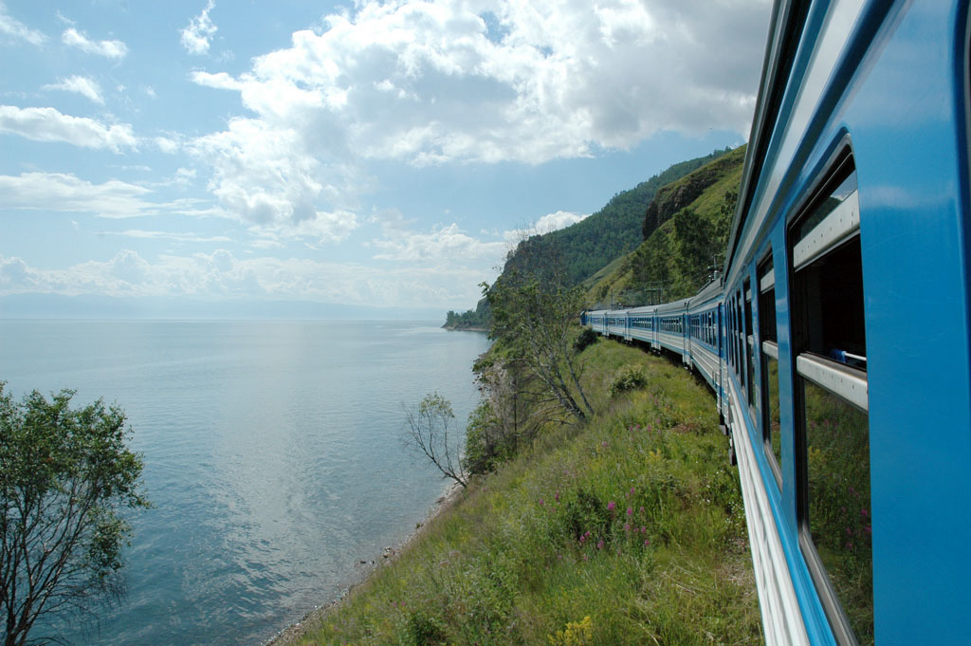
Кругобайкальская железная дорога - Байкал во всей красе!
Протяженность КБЖД примерно 90 км. Состоит из 58 тоннелей и галерей, более 248 мостов и виадуков, 248 подпорных стенок, которые дополняют 172 памятника архитектуры. КБЖД объявлена архитектурно- ландшафтным заповедником и взята под охрану.

Slide 5
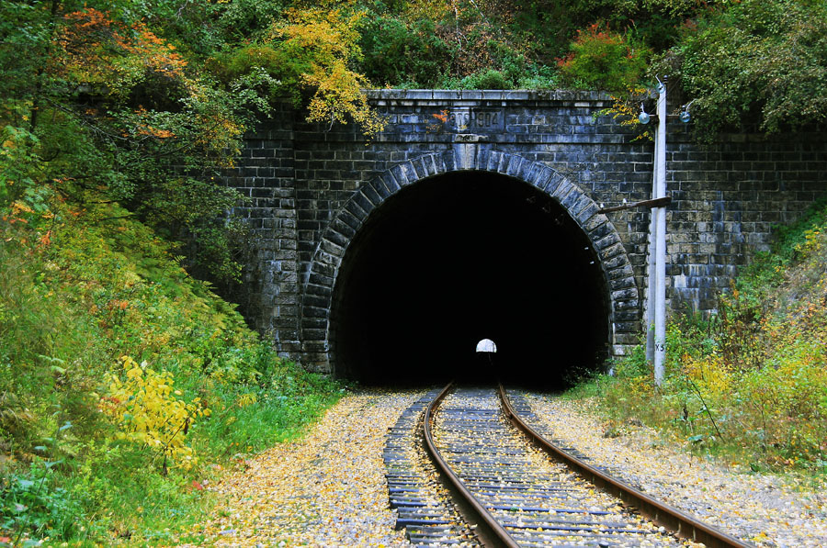
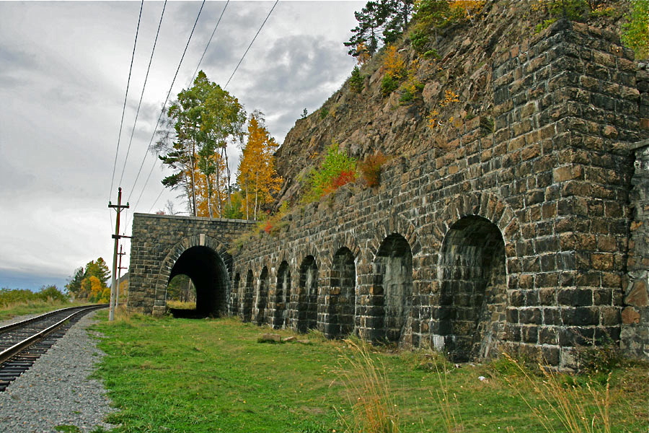
Тоннель половинный.
Самый длинный из всех
807 метров.
Итальянская стена.
Одно из самых красивых сооружений.

Slide 6
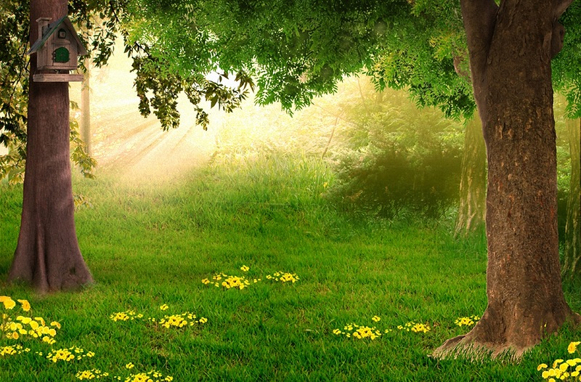
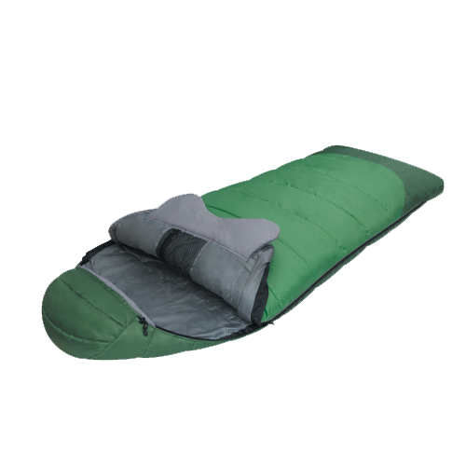
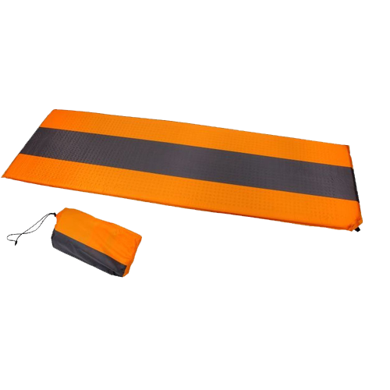
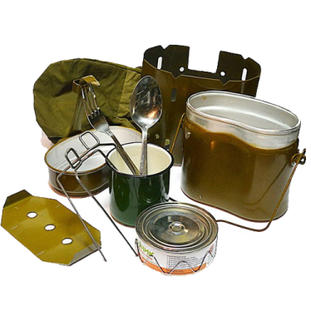
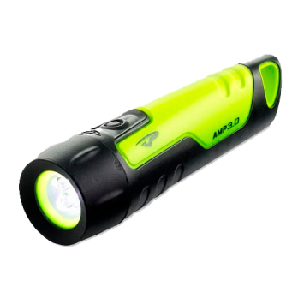
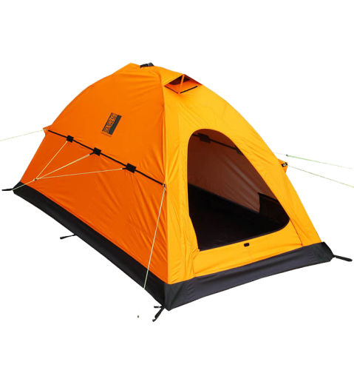
Необходимые вещи:
Спальный мешок
Посуда, кухонная утварь
Туристический
коврик
Фонарик
Палатка

Slide 7
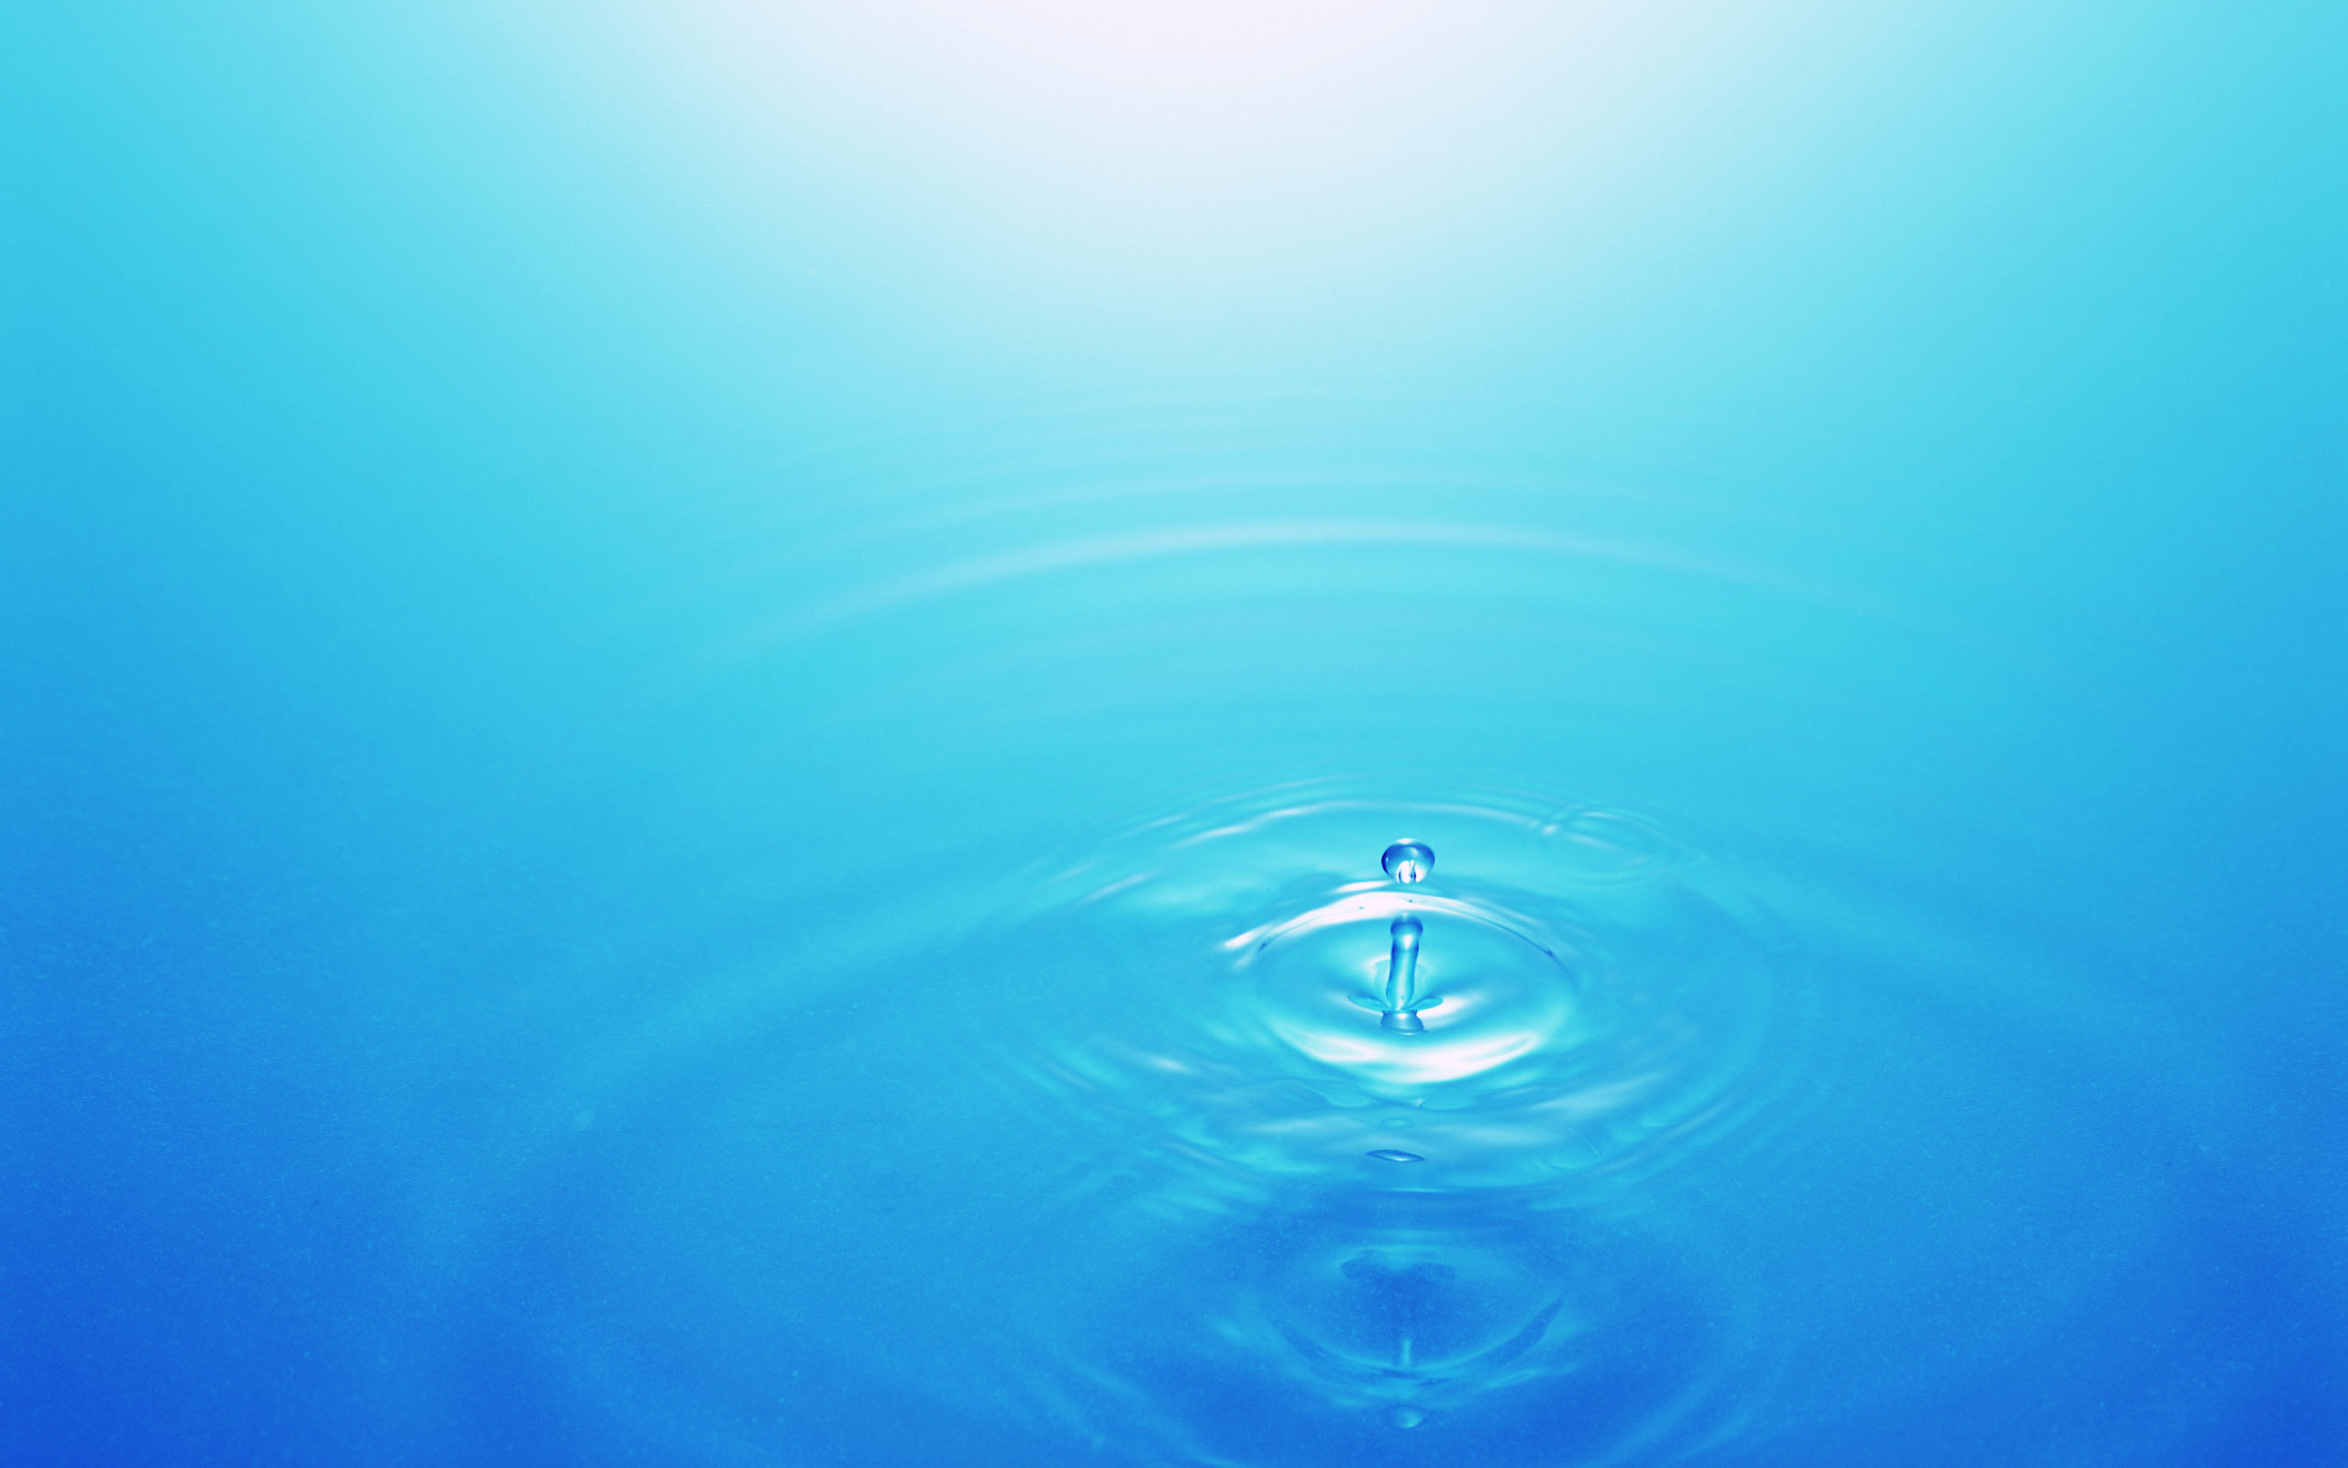
Маршрут Иркутск-КБЖД:
3.С вокзала Иркутск Пассажирский добираемся до станции Темная Падь на ближайшей попутной электричке (Цена в районе 200 рублей).

Slide 8
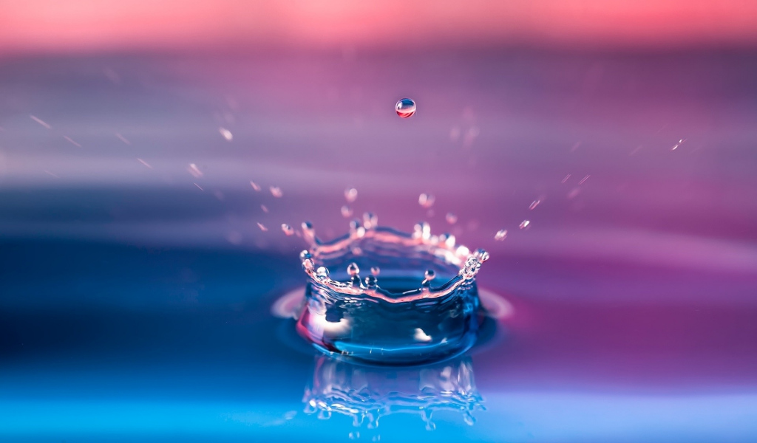
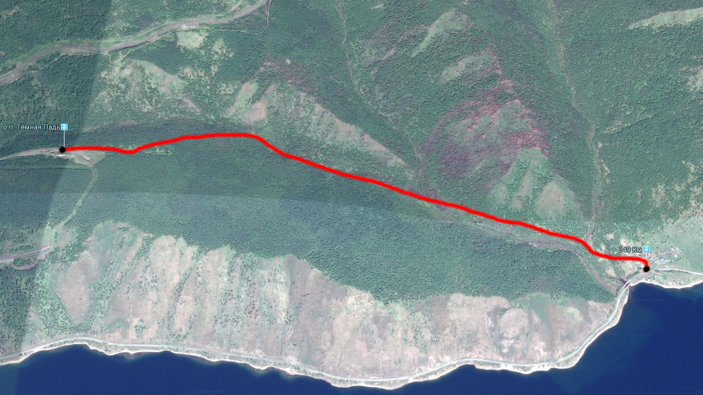
Пеший маршрут(MAX). День 1:
1.С вокзала Иркутск Пассажирский добираемся до станции Темная Падь на ближайшей попутной электричке (Цена в районе 200 рублей).
2.Сразу после выхода на станции «Темная Падь» нас ожидает экскурсия по прибайкальскому лесу к старой Ангосолке (маленький посёлок на КБЖД), ее длина около 5км (час ходьбы). На месте можно посетить музей Рериха. Перед более продолжительным походом нужно набраться сил, для этого можно снять домик на альпбазе «Ангасолка» или же разбить лагерь вблизи
посёлка.
Ст. «Тёмная Падь»
Старая Ангасолка

Slide 9
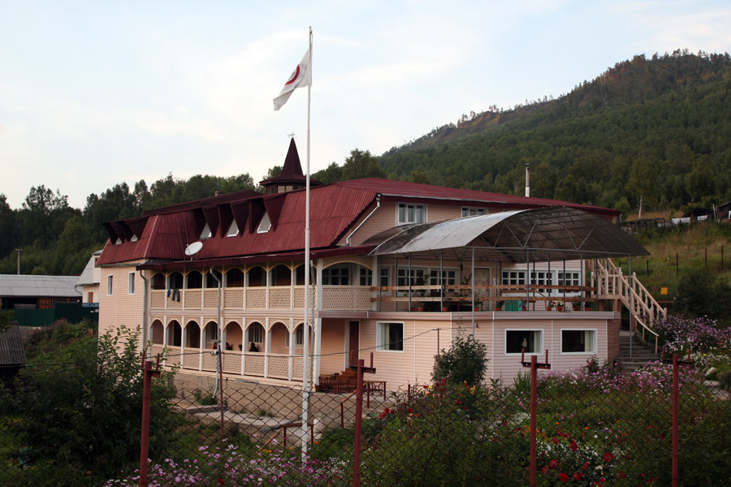
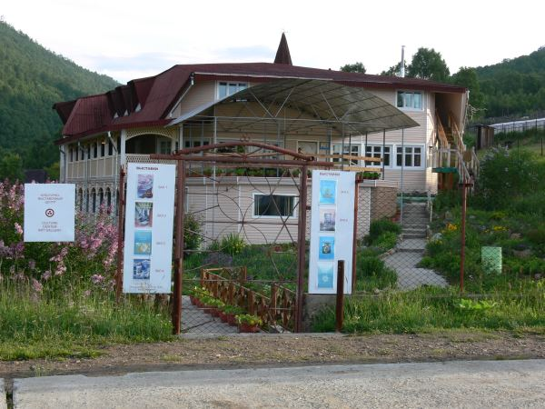
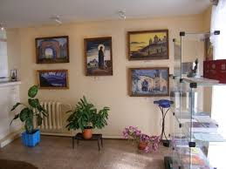
Музей Рериха

Slide 10
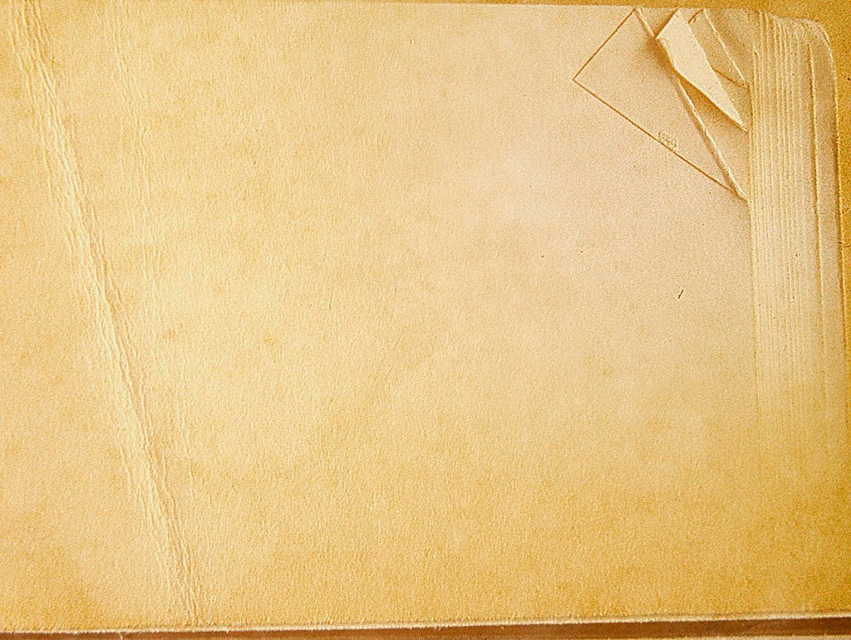
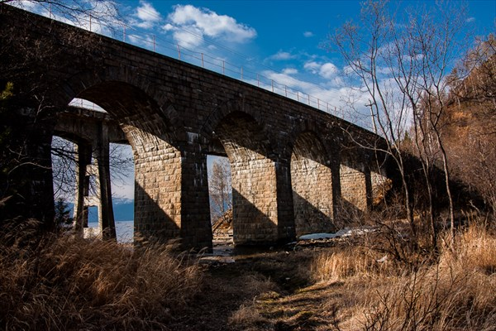
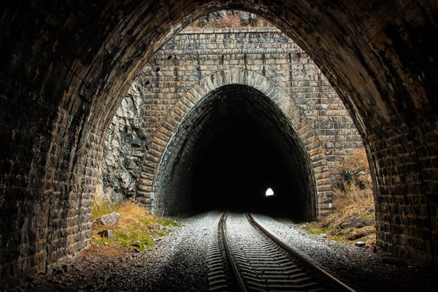
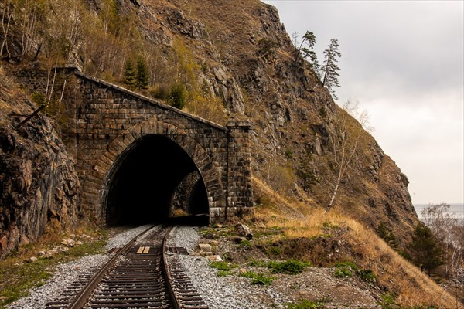
Ангасолка по праву считается воротами пешего маршрута в удивительный мир «Кругобайкальки», отсюда, в сторону Маритуя, начинается самый насыщенный инженерными и архитектурными объектами участок.
Виадук через реку Ангасолка
Комплекс-связка, которая встречается на КБЖД всего один раз.

Slide 11
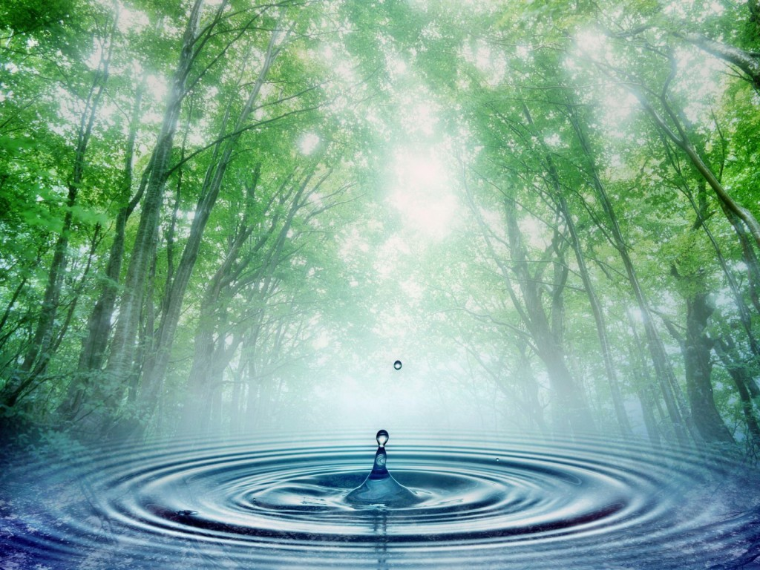
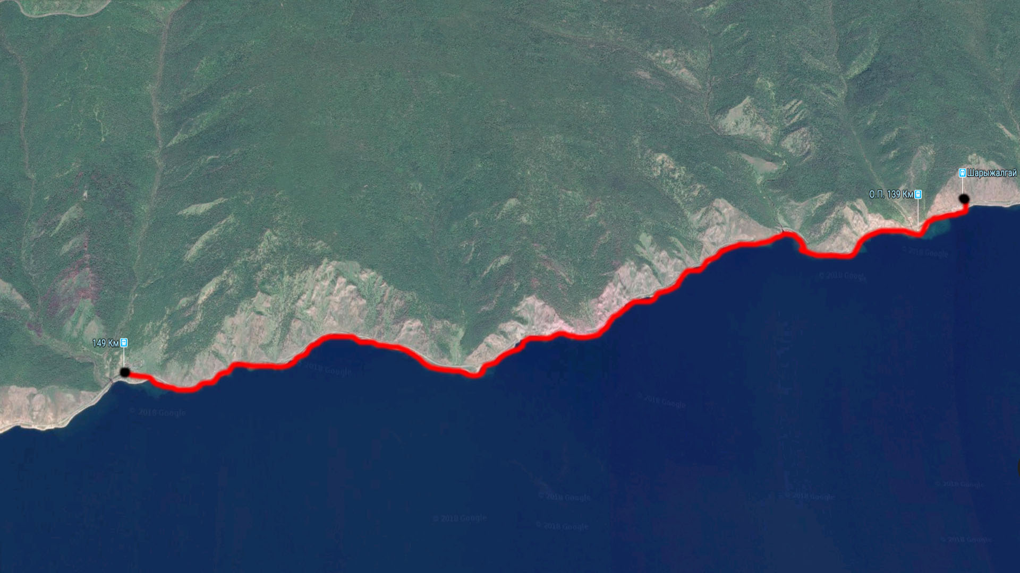
Пеший маршрут(MAX). День 2:
На второй день нас ожидает одиннадцатикилометровая прогулка по КБЖД к поселку Шарыжалгай, напротяжении пути нас будут сопровождать красивейшие виды на Байкал, уникальные сооружения, а так же Саяны на горизонте озера.
Шарыжалгай
Старая Ангасолка

Slide 12
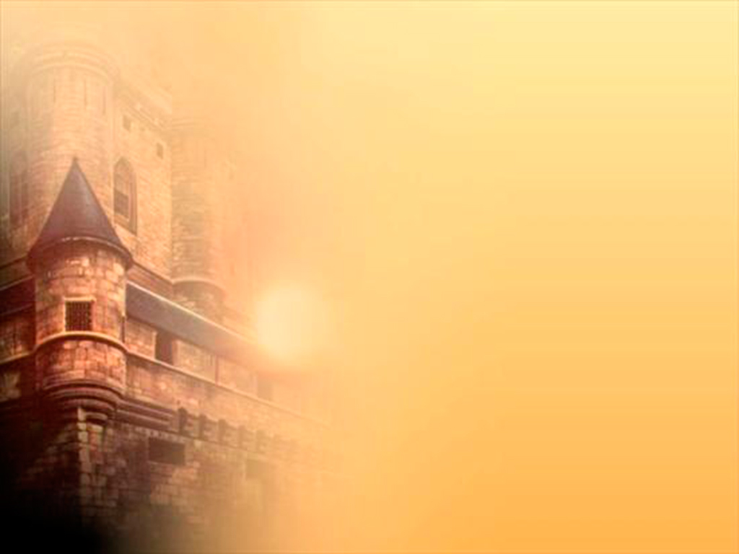
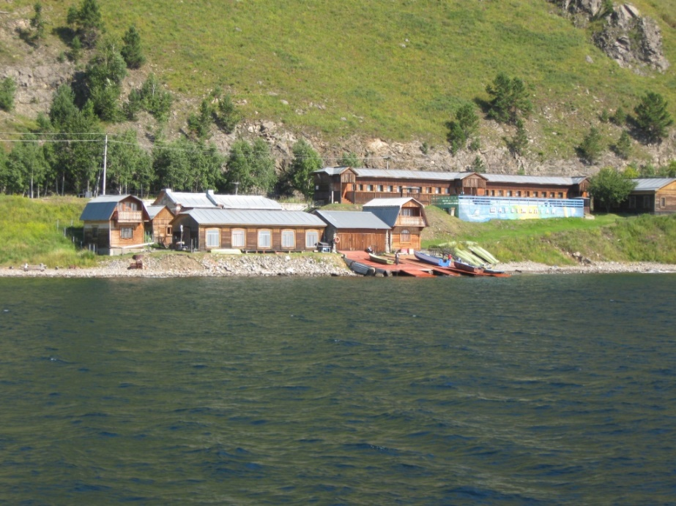
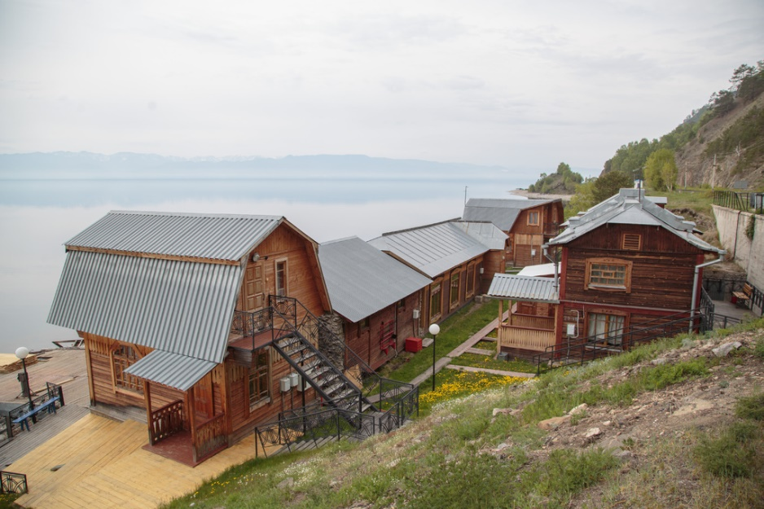
Шарыжалгай - это станция, находящаяся на 138-м км от Иркутска по старой Кругобайкальской железной дороге. Непосредственно на станции располагается база отдыха эконом класса. База находится на одном из самых красивейших мест на Байкале

Slide 13
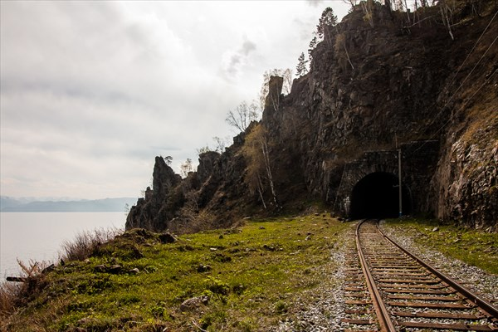
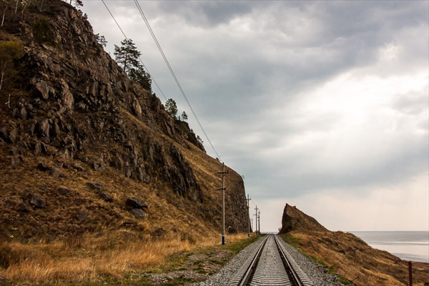
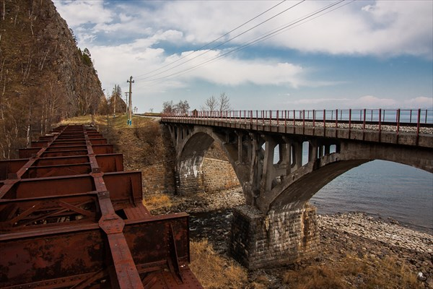
Тоннель «Столбы-2»
Выемка через мыс Хабартуй
Мосты через реку Шабартуй

Slide 14
Пеший маршрут(MAX). День 3:
1. Завтрак (Ранним утром).
2. Сбор вещей.
3. Выход на станцию. Путь на поезде до порта Байкал.
По КБЖД, помимо основного туристического поезда, ходит «Матаня». Он идет со средней скоростью 15-20 км/ч и преодолевает расстояние в 84 км за 6-7 часов со многими остановками на самых маленьких станциях. (Расписание движения «Матани» можно узнать по телефону ж/д вокзала Иркутск-Пассажирский: (3952) 39-47-47, 63-22-87)
4. Путь на пароме в Листвянку.
Ежедневно между портом Байкал и поселком Листвянка ходит туристический паром. Цена за проезд на нем – 50 рублей.
5. Обед.
6. Путь в Иркутск на автобусе.
В центральной части Листвянки находится Автовокзал, где стоят автобусы/маршрутки, идущие в Иркутск, они ходят каждые пол часа, так что проблем с транспортом не возникнет.
7. Путь в Братск на автобусе.
На трамвае (номер 4А) добираемся с вокзала Иркутск Пасс на автовокзал города
На автобусе Братск-Иркутск-Братск выезжаем вечерним рейсом.

Slide 15
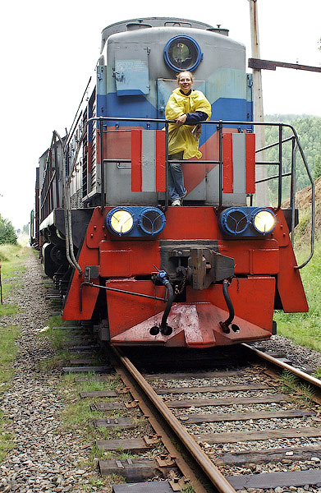
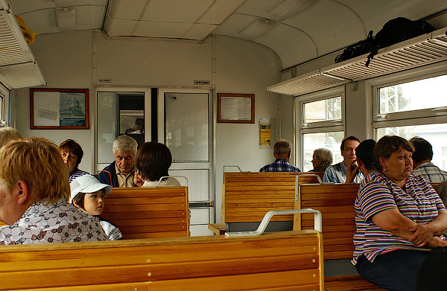
-Внешний вид Матани
-Пассажирский вагон Матани

Slide 16
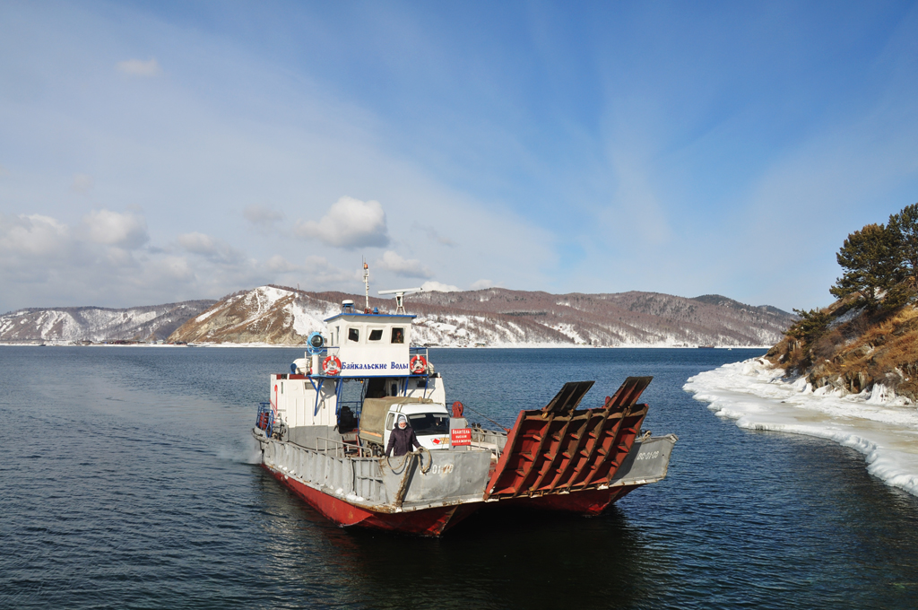
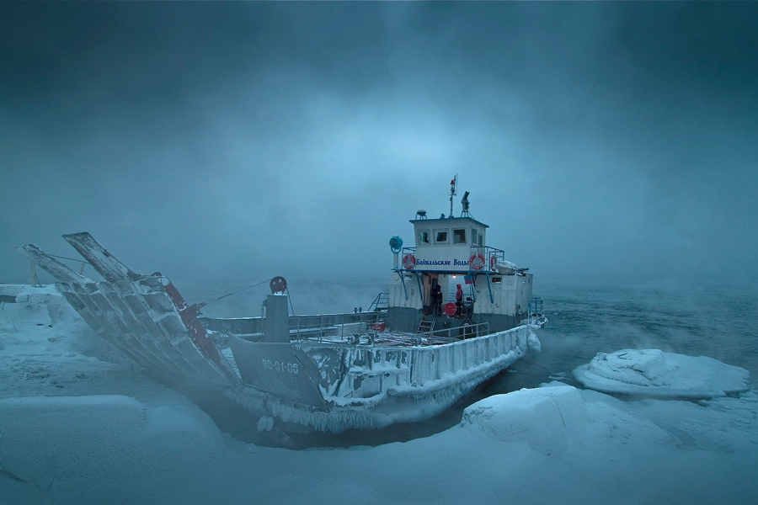
Паром «Байкальские воды», именно он доставит нас с порта Байкал в Листвянку

Slide 17
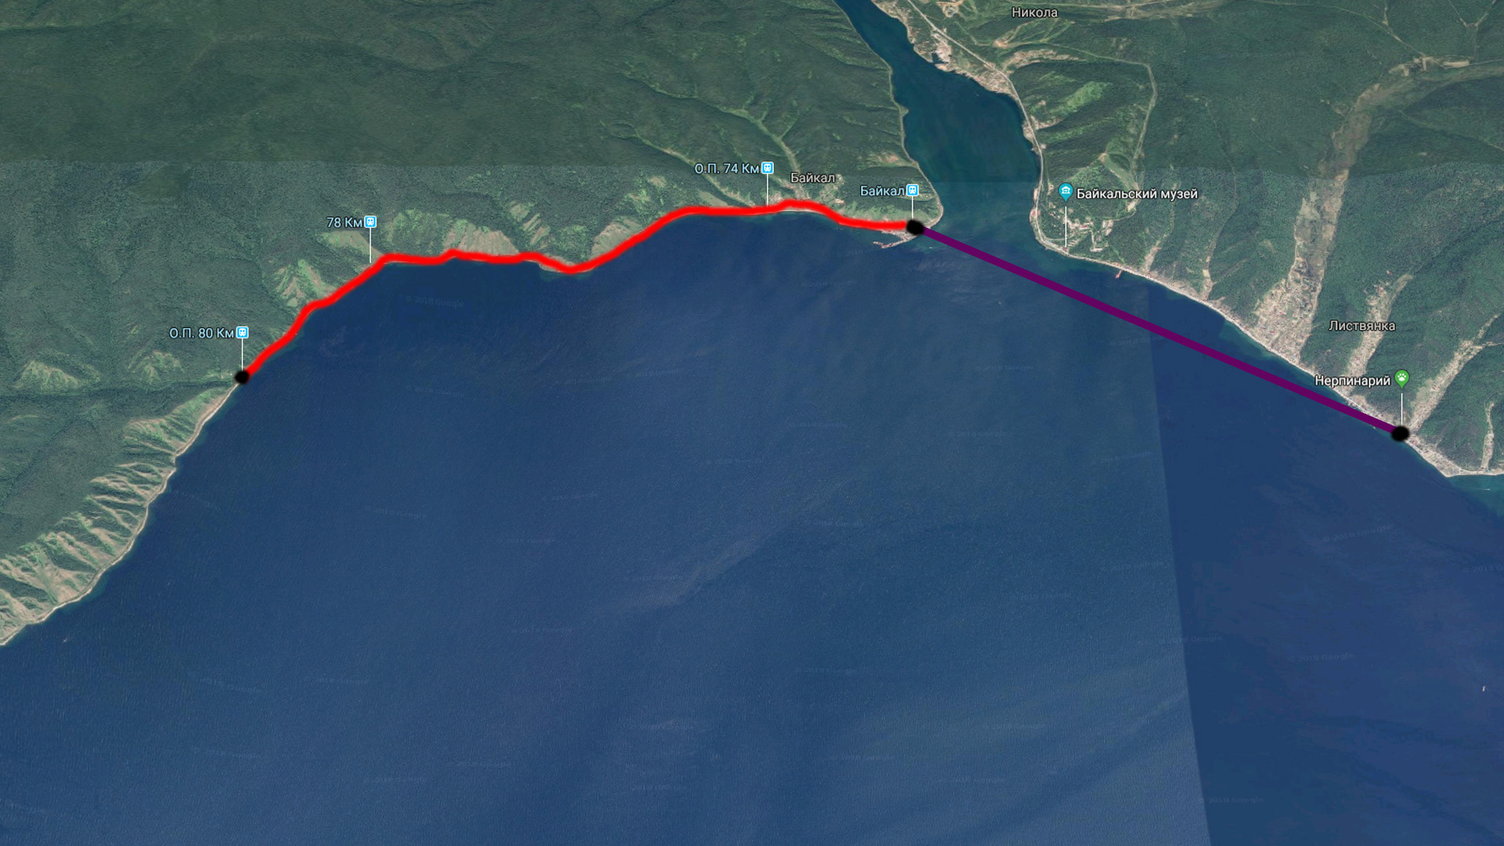
Так же я подготовил альтернативный маршрут (min), который является намного легче по отношению к выносливости и менее затратным по отношению к финансам, который не требует особой подготовки и экипировки, который займет всего 1 день, но всё же даст насладиться красотой озера и его природой.

Slide 18
3 Часть. Пеший маршрут(min):
Путь на пароме к порту Байкал.
Поход вдоль КБЖД до Серебряного ключа.
Серебряный ключ - эта единственная пикниково-парковая зона находится на территории КБЖД на 79 км. Излюбленное место отдыха для туристов и местных жителей.
Перекус и пара часов отдыха.
Сбор и обратный путь вдоль КБЖД до порта Байкал.
Путь на пароме с порта Байкал в Листвянку.
Ужин в кафе поселка.
Отъезд из Листвянки в Иркутск.
Если не успеваем до 8 вечера, ночуем в гостинице поселка, цена 500-700 с человека. Выезд на утро следующего дня.

Slide 19
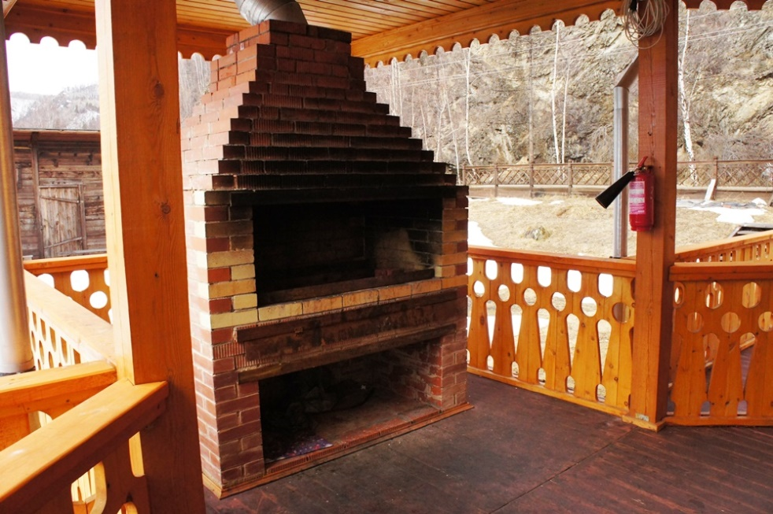
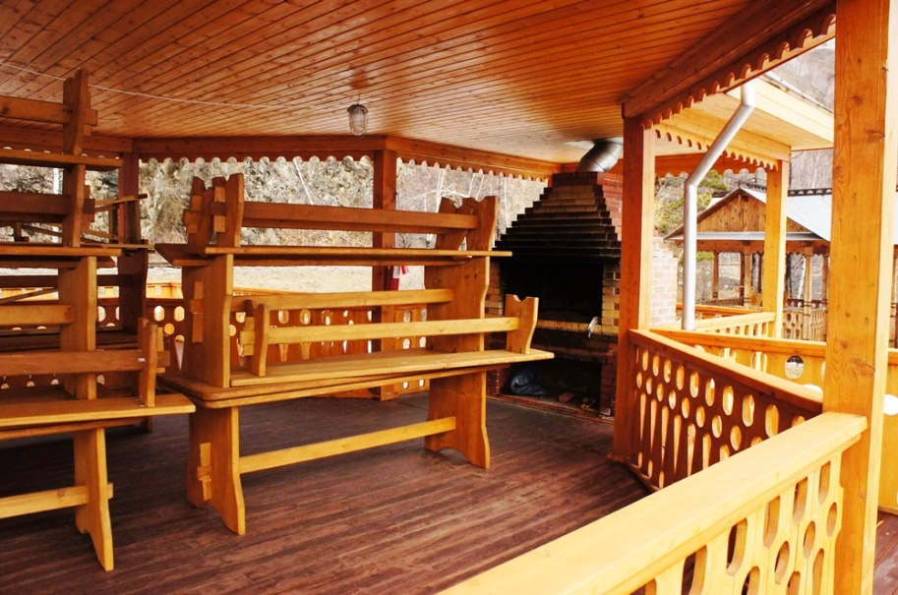
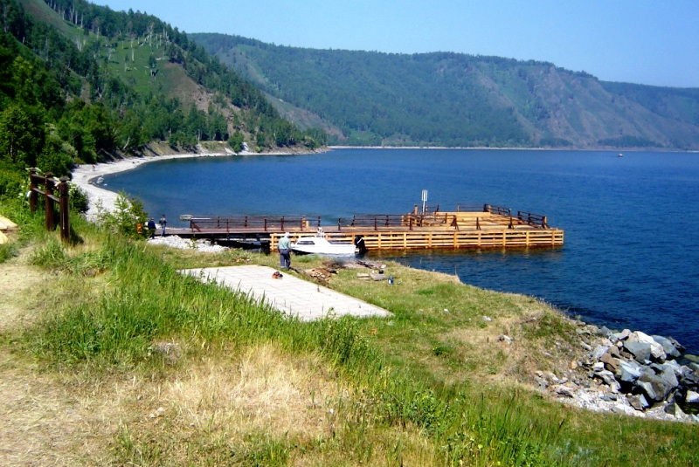
База отдыха «Серебряный ключ»

